Slide 1
Veri Madenciliği Sınıflandırması: Temel Kavramlar, Karar Ağaçları ve Model Değerlendirmesi
4. Bölüm için Ders Notları
Veri Madenciliğine Giriş
ile
Tan, Steinbach, Kumar
© Tan,Steinbach, Kumar Veri Madenciliğine Giriş 18.04.20041

Slide 2
Sınıflandırma: Tanım
Verilen bir kayıt koleksiyonu ( eğitim seti )
Her kayıt bir dizi öznitelik içerir, özniteliklerden biri sınıftır .
Diğer özniteliklerin değerlerinin bir fonksiyonu olarak sınıf özniteliği için bir model bulun .
Hedef: Daha önce görülmeyen kayıtlar, mümkün olduğunca doğru bir şekilde bir sınıfa atanmalıdır.
Modelin doğruluğunu belirlemek için bir test seti kullanılır. Genellikle, verilen veri seti, modeli oluşturmak için kullanılan eğitim seti ve onu doğrulamak için kullanılan test seti ile eğitim ve test setlerine bölünür.

Slide 3
Sınıflandırma Görevini Gösterme

Slide 4

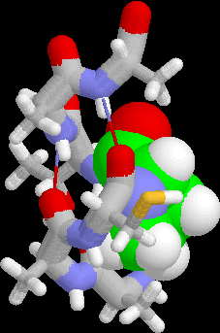
Sınıflandırma Görevi Örnekleri
Tümör hücrelerinin iyi huylu veya kötü huylu olarak tahmin edilmesi
Kredi kartı işlemlerinin yasal veya hileli olarak sınıflandırılması
Proteinin ikincil yapılarını alfa sarmalı, beta yaprağı veya rastgele bobin olarak sınıflandırma
Haberleri finans, hava durumu, eğlence, spor vb. olarak kategorize etme

Slide 5
Sınıflandırma Teknikleri
Karar Ağacına Dayalı Yöntemler
Kural Tabanlı Yöntemler
Hafızaya dayalı akıl yürütme
Nöral ağlar
Naive Bayes ve Bayesian İnanç Ağları
Vektör makineleri desteklemek

Slide 6
Karar Ağacı Örneği
kategorik
kategorik
sürekli
sınıf
Nitelikleri Bölme
Geri ödeme
Evet
Numara
HAYIR
MarSt
Bekar, Boşanmış
Evli
TaxInc
HAYIR
< 80K
> 80K
HAYIR
EVET
Eğitim verileri
Model: Karar Ağacı

Slide 7
Başka Bir Karar Ağacı Örneği
kategorik
kategorik
sürekli
sınıf
MarSt
Bekar, Boşanmış
Evli
HAYIR
Geri ödeme
Evet
Numara
HAYIR
TaxInc
< 80K
> 80K
HAYIR
EVET
Aynı verilere uyan birden fazla ağaç olabilir!

Slide 8
Karar Ağacı Sınıflandırma Görevi
Karar ağacı

Slide 9
Modeli Test Verilerine Uygulayın
Test verisi
Ağacın kökünden başlayın.
Geri ödeme
Evet
Numara
HAYIR
MarSt
Bekar, Boşanmış
Evli
TaxInc
HAYIR
< 80K
> 80K
HAYIR
EVET

Slide 10
Modeli Test Verilerine Uygulayın
Test verisi
Geri ödeme
Evet
Numara
HAYIR
MarSt
Bekar, Boşanmış
Evli
TaxInc
HAYIR
< 80K
> 80K
HAYIR
EVET

Slide 11
Modeli Test Verilerine Uygulayın
Test verisi
Geri ödeme
Evet
Numara
HAYIR
MarSt
Bekar, Boşanmış
Evli
TaxInc
HAYIR
< 80K
> 80K
HAYIR
EVET

Slide 12
Modeli Test Verilerine Uygulayın
Test verisi
Geri ödeme
Evet
Numara
HAYIR
MarSt
Bekar, Boşanmış
Evli
TaxInc
HAYIR
< 80K
> 80K
HAYIR
EVET

Slide 13
Modeli Test Verilerine Uygulayın
Test verisi
Geri ödeme
Evet
Numara
HAYIR
MarSt
Bekar, Boşanmış
Evli
TaxInc
HAYIR
< 80K
> 80K
HAYIR
EVET

Slide 14
Modeli Test Verilerine Uygulayın
Test verisi
Geri ödeme
Evet
Numara
HAYIR
MarSt
Bekar, Boşanmış
Evli
Hileyi “Hayır”a Ata
TaxInc
HAYIR
< 80K
> 80K
HAYIR
EVET

Slide 15
Karar Ağacı Sınıflandırma Görevi
Karar ağacı

Slide 16
Karar Ağacı İndüksiyonu
Birçok Algoritma:
Hunt Algoritması (en eskilerden biri)
ARABA
ID3, C4.5
SLIQ,SPRINT

Slide 17
Hunt Algoritmasının Genel Yapısı
D _{t} , bir t düğümüne ulaşan eğitim kayıtları kümesi olsun.
Genel prosedür:
D _{t , aynı y t} sınıfına ait kayıtları içeriyorsa, t, y _{t} olarak etiketlenmiş bir yaprak düğümdür.
D _{t} boş bir kümeyse, t varsayılan sınıf olan y d ile etiketlenmiş bir yaprak düğümdür.
D _{t} birden fazla sınıfa ait kayıtları içeriyorsa, verileri daha küçük alt kümelere bölmek için bir nitelik testi kullanın. Prosedürü her alt kümeye tekrar tekrar uygulayın.
D _{t}
?

Slide 18
Hunt'ın Algoritması
Geri ödeme
yapma
Aldatmak
Evet
Numara
yapma
Aldatmak
yapma
Aldatmak
Geri ödeme
Geri ödeme
Evet
Numara
Evet
Numara
yapma
Aldatmak
evlilik
Durum
yapma
Aldatmak
evlilik
Durum
Bekar,
Boşanmış
Bekar,
Boşanmış
Evli
Evli
Aldatmak
yapma
Aldatmak
vergiye tabi
Gelir
yapma
Aldatmak
< 80K
>= 80K
yapma
Aldatmak
Aldatmak

Slide 19
Ağaç İndüksiyonu
Açgözlü strateji.
Kayıtları, belirli kriterleri optimize eden bir öznitelik testine göre ayırın.
Konular
Kayıtların nasıl bölüneceğini belirleyin
Nitelik test koşulu nasıl belirlenir?
En iyi bölünme nasıl belirlenir?
Bölmeyi ne zaman durduracağınızı belirleyin

Slide 20
Ağaç İndüksiyonu
Açgözlü strateji.
Kayıtları, belirli kriterleri optimize eden bir öznitelik testine göre ayırın.
Konular
Kayıtların nasıl bölüneceğini belirleyin
Nitelik test koşulu nasıl belirlenir?
En iyi bölünme nasıl belirlenir?
Bölmeyi ne zaman durduracağınızı belirleyin

Slide 21
Test Koşulu Nasıl Belirlenir?
Öznitelik türlerine bağlıdır
Nominal
sıralı
Sürekli
Bölmenin yollarının sayısına bağlıdır
2 yönlü bölünmüş
Çok yönlü bölünmüş

Slide 22
Nominal Niteliklere Dayalı Bölme
Çok yönlü bölme: Farklı değerler kadar çok bölüm kullanın.
İkili bölme: Değerleri iki alt kümeye böler. Optimum bölümlemeyi bulmanız gerekiyor.
Araba tipi
Aile
Lüks
Spor Dalları
Araba tipi
Araba tipi
{Spor, Lüks}
VEYA
{Aile, Lüks}
{Aile}
{Spor Dalları}

Slide 23
Sıralı Niteliklere Göre Bölme
Çok yönlü bölme: Farklı değerler kadar çok bölüm kullanın.
İkili bölme: Değerleri iki alt kümeye böler. Optimum bölümlemeyi bulmanız gerekiyor.
Bu bölünme ne olacak?
Boyut
Küçük
Büyük
Orta
Boyut
Boyut
{Küçük, Orta}
VEYA
{Orta, Büyük}
{Büyük}
{Küçük}
Boyut
{Küçük büyük}
{Orta}

Slide 24
Sürekli Niteliklere Dayalı Bölme
Farklı işleme yöntemleri
Sıralı kategorik bir nitelik oluşturmak için ayrıklaştırma
Statik - başlangıçta bir kez ayrıklaştırın
Dinamik – aralıklar, eşit aralıklı gruplama, eşit frekanslı gruplama (yüzdelikler) veya kümeleme ile bulunabilir.
İkili Karar : (A < v) veya (A ≥ v)
tüm olası bölünmeleri göz önünde bulundurun ve en iyi kesimi bulur
daha yoğun hesaplama olabilir

Slide 25
Sürekli Niteliklere Dayalı Bölme

Slide 26
Ağaç İndüksiyonu
Açgözlü strateji.
Kayıtları, belirli kriterleri optimize eden bir öznitelik testine göre ayırın.
Konular
Kayıtların nasıl bölüneceğini belirleyin
Nitelik test koşulu nasıl belirlenir?
En iyi bölünme nasıl belirlenir?
Bölmeyi ne zaman durduracağınızı belirleyin

Slide 27
En İyi Bölme Nasıl Belirlenir
Bölmeden Önce: Sınıf 0'ın 10 kaydı, sınıf 1'in 10 kaydı
Hangi test koşulu en iyisidir?

Slide 28
En İyi Bölme Nasıl Belirlenir
Açgözlü yaklaşım:
Homojen sınıf dağılımına sahip düğümler tercih edilir
Bir düğüm kirliliği ölçüsüne ihtiyacınız var:
Homojen olmayan,
Yüksek derecede kirlilik
Homojen,
Düşük kirlilik derecesi

Slide 29
Düğüm Kirliliği Ölçüleri
Gini İndeksi
Entropi
Yanlış sınıflandırma hatası

Slide 30
En İyi Bölünmüş Nasıl Bulunur?
Bölmeden Önce:
M0
A?
B?
Evet
Numara
Evet
Numara
Düğüm N1
Düğüm N2
Düğüm N3
Düğüm N4
M1
M2
M3
M4
M12
M34
Kazanç = M0 – M12 vs M0 – M34

Slide 31
Kirlilik Ölçüsü: GINI
Belirli bir düğüm için Gini İndeksi t :
(NOT: p( j | t) , j sınıfının t düğümündeki göreli frekansıdır).
Maksimum (1 - 1/n _{c} ) kayıtlar tüm sınıflar arasında eşit olarak dağıtıldığında, en az ilginç bilgi anlamına gelir
Minimum (0.0), tüm kayıtlar bir sınıfa ait olduğunda, en ilginç bilgileri ima eder

Slide 32
GINI hesaplama örnekleri
P(C1) = 0/6 = 0 P(C2) = 6/6 = 1
Gini = 1 – P(C1) ² – P(C2) ² = 1 – 0 – 1 = 0
P(C1) = 1/6 P(C2) = 5/6
Gini = 1 – (1/6) ² – (5/6) ² = 0,278
P(C1) = 2/6 P(C2) = 4/6
Gini = 1 – (2/6) ² – (4/6) ² = 0.444

Slide 33
GINI'ye Dayalı Bölme
CART, SLIQ, SPRINT'te kullanılır.
Bir p düğümü k bölüme (alt öğeler) bölündüğünde, bölünme kalitesi şu şekilde hesaplanır:
nerede, n _{i} = alt i'deki kayıt sayısı ,
n = p düğümündeki kayıt sayısı.

Slide 34
İkili Nitelikler: GINI Endeksinin Hesaplanması
İki bölüme ayrılır
Tartım bölümlerinin etkisi:
Daha Büyük ve Daha Saf Bölmeler aranır.
B?
Evet
Numara
Düğüm N1
Düğüm N2
Gini(N1) = 1 – (5/6) ² – (2/6) ² = 0.194
Gini(N2) = 1 – (1/6) ² – (4/6) ² = 0,528
Gini(Çocuklar) = 7/12 * 0.194 + 5/12 * 0.528 = 0.333

Slide 35
Kategorik Nitelikler: Gini İndeksi Hesaplama
Her farklı değer için, veri kümesindeki her sınıf için sayıları toplayın
Karar vermek için sayım matrisini kullanın
Çok yönlü bölünmüş
İki yönlü bölünmüş
(en iyi değer bölümünü bulun)

Slide 36
Sürekli Nitelikler: Gini İndeksi Hesaplama
Tek bir değere dayalı İkili Kararlar kullanın
Bölme değeri için birkaç seçenek
Olası bölme değerlerinin sayısı = Farklı değerlerin sayısı
Her bölme değeri, kendisiyle ilişkilendirilmiş bir sayı matrisine sahiptir.
Bölümlerin her birinde sınıf sayıları, A < v ve A ≥ v
En iyi v'yi seçmenin basit yöntemi
Her v için sayı matrisini toplamak ve Gini indeksini hesaplamak için veritabanını tarayın
Hesaplamalı Olarak Verimsiz! İşin tekrarı.

Slide 37
Sürekli Nitelikler: Gini İndeksi Hesaplanıyor...
Verimli hesaplama için: her öznitelik için,
Özniteliği değerlere göre sıralayın
Sayım matrisini ve hesaplama gini indeksini her güncellediğinizde bu değerleri doğrusal olarak tarayın
En az gini indeksine sahip bölme pozisyonunu seçin
Sıralanmış Değerler
Bölünmüş Pozisyonlar

Slide 38
INFO'ya Dayalı Alternatif Bölme Kriterleri
Belirli bir t düğümündeki entropi:
(NOT: p( j | t) , j sınıfının t düğümündeki göreli frekansıdır).
Bir düğümün homojenliğini ölçer.
Maksimum (log n _{c} ) kayıtlar en az bilgiyi ima eden tüm sınıflar arasında eşit olarak dağıtıldığında
Minimum (0.0) tüm kayıtlar bir sınıfa ait olduğunda, çoğu bilgiyi ima eder
Entropi tabanlı hesaplamalar, GINI indeks hesaplamalarına benzer

Slide 39
Entropi hesaplama örnekleri
P(C1) = 0/6 = 0 P(C2) = 6/6 = 1
Entropi = – 0 log 0 – 1 günlük 1 = – 0 – 0 = 0
P(C1) = 1/6 P(C2) = 5/6
Entropi = – (1/6) log ₂ (1/6) – (5/6) log ₂ (1/6) = 0,65
P(C1) = 2/6 P(C2) = 4/6
Entropi = – (2/6) log ₂ (2/6) – (4/6) log ₂ (4/6) = 0,92

Slide 40
BİLGİ'ye Göre Bölme...
Bilgi Kazancı:
Ana Düğüm, p, k bölüme ayrılmıştır;
n _{i ,} i bölümündeki kayıt sayısıdır
Bölünme nedeniyle elde edilen Entropi Azalmasını ölçer. En fazla azalmayı sağlayan ayrımı seçin (KAZANIMI maksimize eder)
ID3 ve C4.5'te kullanılır
Dezavantaj: Her biri küçük ama saf olan çok sayıda bölmeyle sonuçlanan bölmeleri tercih etme eğilimindedir.

Slide 41
BİLGİ'ye Göre Bölme...
Kazanç Oranı:
Ana Düğüm, p, k bölüme ayrılmıştır
n _{i} , i bölümündeki kayıtların sayısıdır
Bilgi Kazanımını bölümlemenin entropisine göre ayarlar (SplitINFO). Daha yüksek entropi bölümleme (çok sayıda küçük bölüm) cezalandırılır!
C4.5'te kullanılır
Bilgi Kazancının dezavantajının üstesinden gelmek için tasarlandı

Slide 42
Sınıflandırma Hatasına Göre Bölme Kriterleri
t düğümündeki sınıflandırma hatası:
Bir düğüm tarafından yapılan yanlış sınıflandırma hatasını ölçer.
Maksimum (1 - 1/n _{c} ) kayıtlar tüm sınıflar arasında eşit olarak dağıtıldığında, en az ilginç bilgi anlamına gelir
Minimum (0.0), tüm kayıtlar bir sınıfa ait olduğunda, en ilginç bilgileri ima eder

Slide 43
Hesaplama Hatası Örnekleri
P(C1) = 0/6 = 0 P(C2) = 6/6 = 1
Hata = 1 – maks (0, 1) = 1 – 1 = 0
P(C1) = 1/6 P(C2) = 5/6
Hata = 1 – maks (1/6, 5/6) = 1 – 5/6 = 1/6
P(C1) = 2/6 P(C2) = 4/6
Hata = 1 – maks (2/6, 4/6) = 1 – 4/6 = 1/3

Slide 44
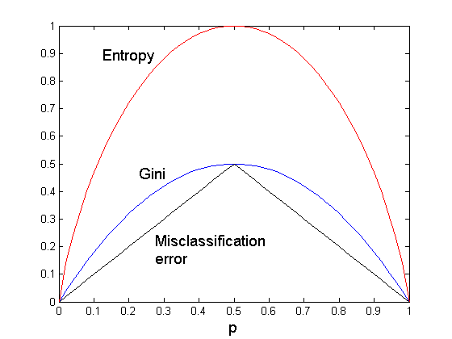
Bölme Kriterleri Arasında Karşılaştırma
2 sınıflı bir problem için:

Slide 45
Gini vs Yanlış Sınıflandırma Hatası
A?
Evet
Numara
Düğüm N1
Düğüm N2
Gini(N1) = 1 – (3/3) ² – (0/3) ² = 0
Gini(N2) = 1 – (4/7) ² – (3/7) ² = 0.489
Gini(Çocuklar) = 3/10 * 0 + 7/10 * 0.489 = 0.342
Gini geliştirir !!

Slide 46
Ağaç İndüksiyonu
Açgözlü strateji.
Kayıtları, belirli kriterleri optimize eden bir öznitelik testine göre ayırın.
Konular
Kayıtların nasıl bölüneceğini belirleyin
Nitelik test koşulu nasıl belirlenir?
En iyi bölünme nasıl belirlenir?
Bölmeyi ne zaman durduracağınızı belirleyin

Slide 47
Ağaç İndüksiyonu için Durdurma Kriterleri
Tüm kayıtlar aynı sınıfa ait olduğunda bir düğümü genişletmeyi durdurun
Tüm kayıtlar benzer öznitelik değerlerine sahip olduğunda bir düğümü genişletmeyi durdurun
Erken fesih (daha sonra tartışılacaktır)

Slide 48
Karar Ağacı Tabanlı Sınıflandırma
Avantajlar:
inşa etmek için ucuz
Bilinmeyen kayıtları sınıflandırmada son derece hızlı
Küçük boyutlu ağaçlar için yorumlanması kolay
Doğruluk, birçok basit veri seti için diğer sınıflandırma teknikleriyle karşılaştırılabilir

Slide 49
Örnek: C4.5
Basit derinlik-ilk yapı.
Bilgi Kazancı kullanır
Her düğümde Sürekli Nitelikleri sıralar.
Belleğe sığdırmak için tüm verilere ihtiyaç duyar.
Büyük Veri Kümeleri için Uygun Değil.
Çekirdek dışı sıralama gerektirir.
Yazılımı şu adresten indirebilirsiniz: http://www.cse.unsw.edu.au/~quinlan/c4.5r8.tar.gz

Slide 50
Sınıflandırmanın Pratik Konuları
Yetersiz Takma ve Fazla Takma
Kayıp değerler
Sınıflandırma Maliyetleri

Slide 51
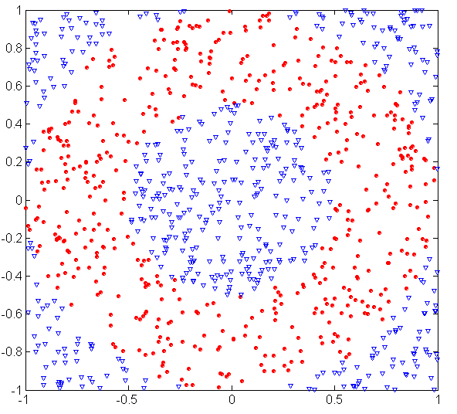
Eksik ve Fazla Takma (Örnek)
500 dairesel ve 500 üçgen veri noktası.
Dairesel noktalar:
0,5 ≤ kare(x ₁ ² +x ₂ ² ) ≤ 1
Üçgen noktalar:
sqrt(x ₁ ² +x ₂ ² ) > 0,5 veya
sqrt(x ₁ ² +x ₂ ² ) < 1

Slide 52
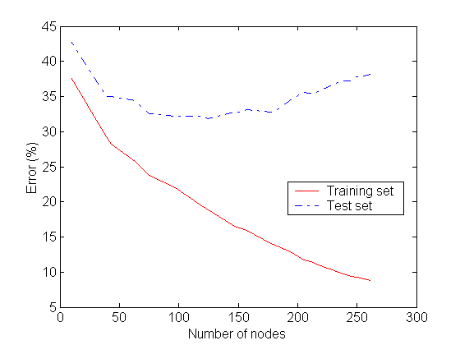
Yetersiz Takma ve Fazla Takma
Aşırı uyum gösterme
Eksik takma : model çok basit olduğunda, hem eğitim hem de test hataları büyüktür

Slide 53
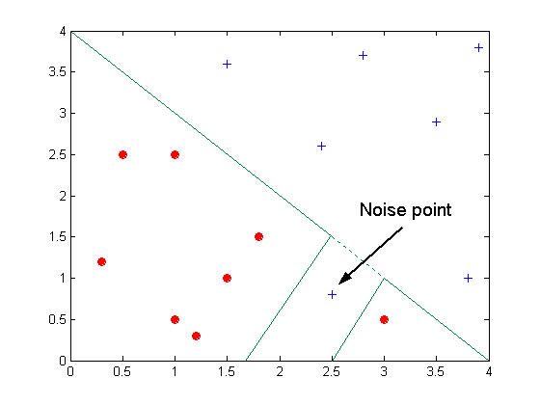
Gürültü nedeniyle fazla takma
Karar sınırı gürültü noktası tarafından bozuluyor

Slide 54
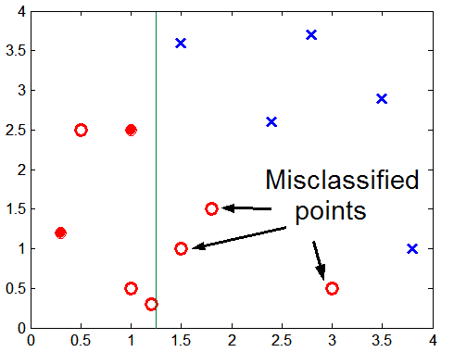
Yetersiz Örnekler Nedeniyle Fazla Uyum
Diyagramın alt yarısında veri noktalarının olmaması, o bölgenin sınıf etiketlerini doğru bir şekilde tahmin etmeyi zorlaştırır.
- Bölgedeki yetersiz sayıda eğitim kaydı, karar ağacının sınıflandırma göreviyle ilgisi olmayan diğer eğitim kayıtlarını kullanarak test örneklerini tahmin etmesine neden olur.

Slide 55
Fazla Takma Üzerine Notlar
Fazla uydurma, gereğinden fazla karmaşık karar ağaçlarına neden olur
Eğitim hatası artık ağacın daha önce görülmemiş kayıtlarda ne kadar iyi performans göstereceğine dair iyi bir tahmin sağlamaz
Hataları tahmin etmek için yeni yollara ihtiyaç var

Slide 56
Genelleme Hatalarını Tahmin Etme
Yeniden ikame hataları: eğitimde hata ( Σ e(t) )
Genelleme hataları: testte hata ( Σ e'(t))
Genelleme hatalarını tahmin etme yöntemleri:
İyimser yaklaşım: e'(t) = e(t)
Kötümser yaklaşım:
Her yaprak düğüm için: e'(t) = (e(t)+0.5)
Toplam hata: e'(T) = e(T) + N × 0,5 (N: yaprak düğüm sayısı)
Eğitimde 30 yaprak düğümü ve 10 hatası olan bir ağaç için (1000 örnekten): Eğitim hatası = 10/1000 = %1
Genelleme hatası = (10 + 30×0,5)/1000 = %2,5
Azaltılmış hata budama (REP):
hatasını tahmin etmek için doğrulama veri setini kullanır

Slide 57
Occam'ın Usturası
Benzer genelleme hatalarına sahip iki model verildiğinde, daha karmaşık model yerine daha basit modeli tercih etmelisiniz.
Karmaşık modeller için, verilerdeki hatalar nedeniyle kazara takılma olasılığı daha yüksektir.
Bu nedenle, bir modeli değerlendirirken model karmaşıklığını dahil etmek gerekir.

Slide 58
Aşırı Uyum Nasıl Ele Alınır
Ön Budama (Erken Durdurma Kuralı)
Tamamen büyümüş bir ağaç haline gelmeden önce algoritmayı durdurun
Bir düğüm için tipik durma koşulları:
Tüm örnekler aynı sınıfa aitse dur
Tüm öznitelik değerleri aynıysa dur
Daha kısıtlayıcı koşullar:
Örnek sayısı, kullanıcı tarafından belirlenen bir eşikten azsa dur
Örneklerin sınıf dağılımı mevcut özelliklerden bağımsızsa dur (örneğin, χ ² testi kullanılarak)
ölçümlerini iyileştirmiyorsa (örneğin, Gini veya bilgi kazancı) durdurun .

Slide 59
Aşırı Uyum Nasıl Ele Alınır…
budama sonrası
Karar ağacını bütünüyle büyütün
Karar ağacının düğümlerini aşağıdan yukarıya doğru kırpın
Budamadan sonra genelleme hatası düzelirse, alt ağacı bir yaprak düğümü ile değiştirin.
alt ağaçtaki örneklerin çoğunluk sınıfından belirlenir

Slide 60
Budama Sonrası Örneği
Eğitim Hatası (Bölmeden önce) = 10/30
Kötümser hata = (10 + 0,5)/30 = 10,5/30
Eğitim Hatası (Bölmeden sonra) = 9/30
Kötümser hata (Bölmeden sonra)
= (9 + 4 × 0,5)/30 = 11/30
KURU ERİK!
Sınıf = Evet | 20
Sınıf = Hayır | 10
Hata = 10/30
Sınıf = Evet | 8
Sınıf = Hayır | 4
Sınıf = Evet | 3
Sınıf = Hayır | 4
Sınıf = Evet | 4
Sınıf = Hayır | 1
Sınıf = Evet | 5
Sınıf = Hayır | 1

Slide 61
Budama Sonrası Örnekler
İyimser hata mı?
Kötümser hata?
Azaltılmış hata budama?
Dava 1:
Her iki durumda da budama yapmayın
C0: 11
C1: 3
C0: 2
C1: 4
1. durumu budamayın, 2. durumu budayın
2. Durum:
Doğrulama kümesine bağlıdır
K0: 14
C1: 3
C0: 2
C1: 2

Slide 62
Diğer sorunlar
Veri Parçalama
Arama stratejisi
dışavurumculuk
Ağaç Çoğaltma

Slide 63
Veri Parçalama
Ağaçtan aşağı indikçe örnek sayısı küçülür
Yaprak düğümlerindeki örnek sayısı, istatistiksel olarak anlamlı bir karar vermek için çok küçük olabilir.

Slide 64
Arama stratejisi
Optimal bir karar ağacı bulmak NP-zordur
Şimdiye kadar sunulan algoritma, makul bir çözüm üretmek için açgözlü, yukarıdan aşağıya, özyinelemeli bir bölümleme stratejisi kullanır.
Diğer stratejiler?
Altüst
çift yönlü

Slide 65
dışavurumculuk
Karar ağacı, ayrık değerli işlevi öğrenmek için anlamlı bir temsil sağlar
Ancak belirli Boole fonksiyonlarına genelleme yapmazlar.
Örnek: eşlik fonksiyonu:
Sınıf = 1, doğruluk değeri = True olan çift sayıda Boole özelliği varsa
Sınıf = 0, doğruluk değeri = True olan tek sayıda Boole özelliği varsa
Doğru modelleme için eksiksiz bir ağaç olmalıdır
Sürekli değişkenleri modellemek için yeterince açıklayıcı değil
Özellikle test koşulu aynı anda yalnızca tek bir özniteliği içerdiğinde

Slide 66
Karar Sınırı
Farklı sınıflardaki iki komşu bölge arasındaki sınır çizgisi, karar sınırı olarak bilinir.
Karar sınırı eksenlere paraleldir çünkü test koşulu her seferinde tek bir özniteliği içerir

Slide 67
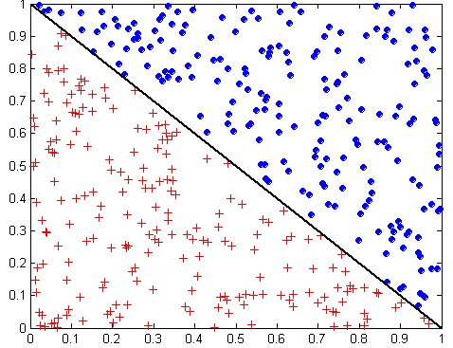
Eğik Karar Ağaçları
x + y < 1
sınıf = +
sınıf =
Test koşulu birden çok özniteliği içerebilir
Daha etkileyici temsil
Optimum test koşulunu bulmak hesaplama açısından pahalıdır

Slide 68
Ağaç Çoğaltma
Aynı alt ağaç birden çok dalda görünüyor

Slide 69
Model Değerlendirmesi
Performans Değerlendirme Metrikleri
Bir modelin performansı nasıl değerlendirilir?
Performans Değerlendirme Yöntemleri
Güvenilir tahminler nasıl elde edilir?
Model Karşılaştırma Yöntemleri
Rakip modeller arasında göreceli performans nasıl karşılaştırılır?

Slide 70
Model Değerlendirmesi
Performans Değerlendirme Metrikleri
Bir modelin performansı nasıl değerlendirilir?
Performans Değerlendirme Yöntemleri
Güvenilir tahminler nasıl elde edilir?
Model Karşılaştırma Yöntemleri
Rakip modeller arasında göreceli performans nasıl karşılaştırılır?

Slide 71
Performans Değerlendirme Metrikleri
Bir modelin tahmin yeteneğine odaklanma
Modelleri, ölçeklenebilirliği vb. sınıflandırmanın veya oluşturmanın ne kadar hızlı olduğundan ziyade.
Karışıklık Matrisi:
 | TAHMİNİ SINIF
GERÇEK SINIF |  | Sınıf=Evet | Sınıf=Hayır
 | Sınıf=Evet | a | B
 | Sınıf=Hayır | C | D
a: TP (gerçek pozitif)
b: FN (yanlış negatif)
c: FP (yanlış pozitif)
d: TN (gerçek negatif)

Slide 72
Performans Değerlendirme Metrikleri…
En yaygın kullanılan metrik:
 | TAHMİNİ SINIF
GERÇEK SINIF |  | Sınıf=Evet | Sınıf=Hayır
 | Sınıf=Evet | bir (TP) | b (FN)
 | Sınıf=Hayır | c (FP) | d (TN)

Slide 73
Doğruluk Sınırlaması
2 sınıflı bir problem düşünün
Sınıf 0 örnek sayısı = 9990
1. Sınıf örnek sayısı = 10
Model her şeyin sınıf 0 olacağını tahmin ederse, doğruluk 9990/10000 = %99.9'dur.
Model herhangi bir sınıf 1 örneği algılamadığından doğruluk yanıltıcıdır

Slide 74
Maliyet Matrisi
 | TAHMİNİ SINIF
GERÇEK SINIF | C(i|j) | Sınıf=Evet | Sınıf=Hayır
 | Sınıf=Evet | C(Evet|Evet) | C(Hayır|Evet)
 | Sınıf=Hayır | C(Evet|Hayır) | C(Hayır|Hayır)
C(i|j): j sınıfı örneğini sınıf i olarak yanlış sınıflandırmanın maliyeti

Slide 75
Sınıflandırma Maliyetinin Hesaplanması
Maliyet Matrisi | TAHMİNİ SINIF
GERÇEK SINIF | C(i|j) | + | -
 | + | -1 | 100
 | - | 1 | 0
Model _{M1} | TAHMİNİ SINIF
GERÇEK SINIF |  | + | -
 | + | 150 | 40
 | - | 60 | 250
Model _{M2} | TAHMİNİ SINIF
GERÇEK SINIF |  | + | -
 | + | 250 | 45
 | - | 5 | 200
Doğruluk = %80
Maliyet = 3910
Doğruluk = %90
Maliyet = 4255

Slide 76
Maliyet ve Doğruluk
Saymak | TAHMİNİ SINIF
GERÇEK SINIF |  | Sınıf=Evet | Sınıf=Hayır
 | Sınıf=Evet | a | B
 | Sınıf=Hayır | C | D
1. C(Evet|Hayır)=C(Hayır|Evet) = q 2. C(Evet|Evet)=C(Hayır|Hayır) = p ise doğruluk maliyetle orantılıdır.
N = a + b + c + d
Doğruluk = (a + d)/N
Maliyet = p (a + d) + q (b + c)
= p (a + d) + q (N – bir – d)
= q N – (q – p)(a + d)
= N [q – (qp) × Doğruluk]
Maliyet | TAHMİNİ SINIF
GERÇEK SINIF |  | Sınıf=Evet | Sınıf=Hayır
 | Sınıf=Evet | P | Q
 | Sınıf=Hayır | Q | P

Slide 77
Maliyete Duyarlı Önlemler
Kesinlik, C(Evet|Evet) ve C(Evet|Hayır) yönünde eğilimlidir
Geri çağırma, C(Evet|Evet) ve C(Hayır|Evet) yönünde önyargılıdır.
F-ölçü C(Hayır|Hayır) dışında herkese karşı önyargılıdır

Slide 78
Model Değerlendirmesi
Performans Değerlendirme Metrikleri
Bir modelin performansı nasıl değerlendirilir?
Performans Değerlendirme Yöntemleri
Güvenilir tahminler nasıl elde edilir?
Model Karşılaştırma Yöntemleri
Rakip modeller arasında göreceli performans nasıl karşılaştırılır?

Slide 79
Performans Değerlendirme Yöntemleri
Güvenilir bir performans tahmini nasıl elde edilir?
Bir modelin performansı, öğrenme algoritmasının yanı sıra diğer faktörlere de bağlı olabilir:
sınıf dağılımı
Yanlış sınıflandırma maliyeti
Eğitim ve test setlerinin boyutu

Slide 80
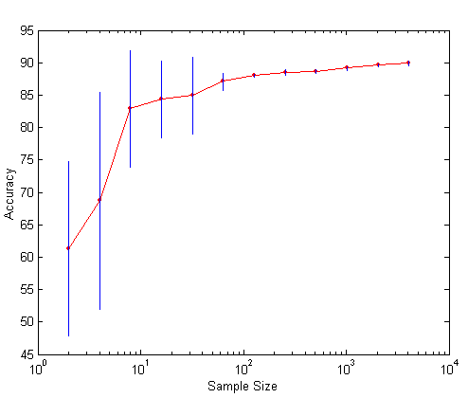
Öğrenme eğrisi
Öğrenme eğrisi, değişen örnek boyutu ile doğruluğun nasıl değiştiğini gösterir
Öğrenme eğrisi oluşturmak için bir örnekleme programı gerektirir:
Aritmetik örnekleme (Langley ve diğerleri)
Geometrik örnekleme (Provost ve diğerleri)
Küçük örneklem boyutunun etkisi:
Tahminde önyargı
Tahminin varyansı

Slide 81
Tahmin Yöntemleri
bekletme
Eğitim için 2/3 ve test için 1/3 ayırın
rastgele alt örnekleme
tekrarlanan bekletme
Çapraz doğrulama
Verileri k ayrık altkümeye bölme
k-fold: k-1 bölümleri üzerinde eğitin, kalanını test edin
Birini dışarıda bırak: k=n
Tabakalı örnekleme
aşırı örnekleme vs yetersiz örnekleme
Önyükleme
Değiştirme ile örnekleme

Slide 82
Model Değerlendirmesi
Performans Değerlendirme Metrikleri
Bir modelin performansı nasıl değerlendirilir?
Performans Değerlendirme Yöntemleri
Güvenilir tahminler nasıl elde edilir?
Model Karşılaştırma Yöntemleri
Rakip modeller arasında göreceli performans nasıl karşılaştırılır?

Slide 83
ROC (Alıcı Çalışma Karakteristiği)
Gürültülü sinyalleri analiz etmek için sinyal algılama teorisi için 1950'lerde geliştirildi
Olumlu isabetler ve yanlış alarmlar arasındaki dengeyi karakterize edin
ROC eğrisi, TP'yi (y ekseninde) FP'ye karşı (x ekseninde) çizer
ROC eğrisinde bir nokta olarak temsil edilen her sınıflandırıcının performansı
algoritma eşiğini, numune dağıtımını veya maliyet matrisini değiştirmek, noktanın yerini değiştirir

Slide 84
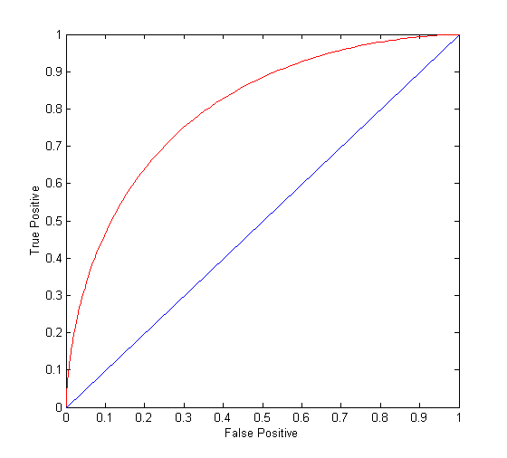
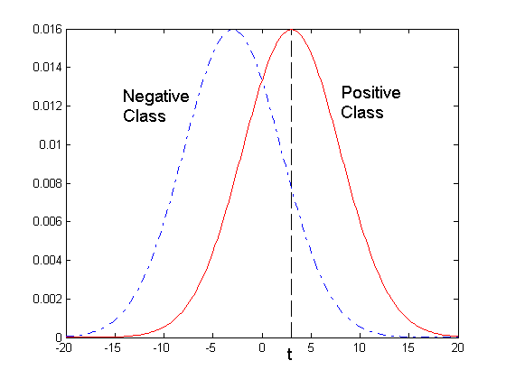
ROC Eğrisi
- 2 sınıf içeren 1 boyutlu veri seti (pozitif ve negatif)
- x > t noktasında bulunan herhangi bir nokta pozitif olarak sınıflandırılır
t eşiğinde:
TP=0,5, FN=0,5, FP=0,12, FN=0,88

Slide 85
ROC Eğrisi
(TP,FP):
(0,0): her şeyi negatif sınıf olarak ilan et
(1,1): her şeyi pozitif sınıf olarak ilan et
(1,0): ideal
Köşegen:
Rastgele tahmin
Çapraz çizginin altında:
tahmin gerçek sınıfın tersidir

Slide 86
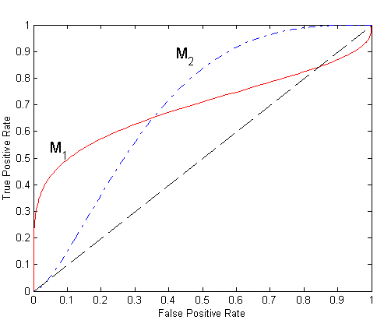
Model Karşılaştırması için ROC Kullanma
Hiçbir model sürekli olarak diğerinden daha iyi performans göstermez
M ₁ , küçük FPR için daha iyidir
M ₂ , büyük FPR için daha iyidir
ROC Eğrisinin Altındaki Alan
İdeal:
Alan = 1
Rastgele tahmin:
Alan = 0,5

Slide 87
Bir ROC eğrisi nasıl oluşturulur
Her test örneği için P(+|A) sonsal olasılık üreten sınıflandırıcı kullanın
Örnekleri azalan düzende P(+|A)'ya göre sıralayın
Her benzersiz P(+|A) değerinde eşik uygulayın
Her bir eşikte TP, FP, TN, FN sayısını sayın
TP oranı, TPR = TP/(TP+FN)
FP oranı, FPR = FP/(FP + TN)
Misal | P(+|A) | Gerçek Sınıf
1 | 0.95 | +
2 | 0.93 | +
3 | 0.87 | -
4 | 0.85 | -
5 | 0.85 | -
6 | 0.85 | +
7 | 0.76 | -
8 | 0,53 | +
9 | 0,43 | -
10 | 0.25 | +

Slide 88
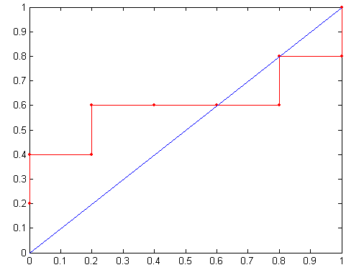
Bir ROC eğrisi nasıl oluşturulur
Eşik >=
ROC Eğrisi:

Slide 89
Önem Testi
Verilen iki model:
Model M1: doğruluk = %85, 30 örnekte test edildi
Model M2: doğruluk = %75, 5000 örnekte test edildi
M1'in M2'den daha iyi olduğunu söyleyebilir miyiz?
M1 ve M2'nin doğruluğuna ne kadar güvenebiliriz?
Performans ölçümündeki fark, test setindeki rastgele dalgalanmalar sonucu açıklanabilir mi?

Slide 90
Doğruluk için Güven Aralığı
Tahmin, bir Bernoulli denemesi olarak kabul edilebilir.
Bir Bernoulli denemesinin 2 olası sonucu vardır
Tahmin için olası sonuçlar: doğru veya yanlış
Bernoulli denemelerinin toplanması bir Binom dağılımına sahiptir:
x ∼ Bin(N, p) x: doğru tahmin sayısı
örneğin: 50 kez adil bir bozuk para atın, kaç tura gelir? Beklenen tura sayısı = N × p = 50 × 0,5 = 25
Verilen x (# doğru tahmin) veya eşdeğeri, acc=x/N ve N (# test örneği), p'yi (modelin gerçek doğruluğu) tahmin edebilir miyiz?

Slide 91
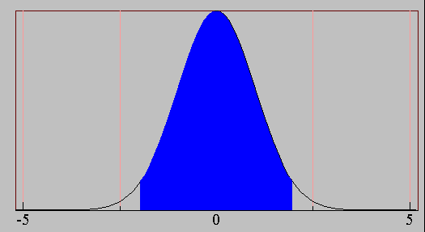
Doğruluk için Güven Aralığı
Alan = 1 - α
Büyük test setleri için (N > 30),
ortalama p ve varyans p(1-p)/N ile normal bir dağılıma sahiptir
p için Güven Aralığı:
Z _{α/2}
Z _{1- α /2}

Slide 92
Doğruluk için Güven Aralığı
100 test örneğinde değerlendirildiğinde %80 doğruluk sağlayan bir model düşünün:
N=100, doğru = 0,8
1- α = 0.95 (%95 güven)
Olasılık tablosundan, Z _{α/2} =1.96
1- α | Z
0.99 | 2.58
0.98 | 2.33
0.95 | 1.96
0.90 | 1.65
n | 50 | 100 | 500 | 1000 | 5000
p(düşük) | 0.670 | 0.711 | 0.763 | 0.774 | 0.789
p(üst) | 0.888 | 0.866 | 0.833 | 0.824 | 0.811

Slide 93
2 Modelin Performansını Karşılaştırma
M1 ve M2 gibi iki model verildiğinde hangisi daha iyi?
M1, D1 üzerinde test edildi (boyut=n1), bulundu hata oranı = e ₁
M2, D2 üzerinde test edildi (boyut=n2), bulundu hata oranı = e ₂
D1 ve D2'nin bağımsız olduğunu varsayın
n1 ve n2 yeterince büyükse, o zaman
Yaklaşık :

Slide 94
2 Modelin Performansını Karşılaştırma
Performans farkının istatistiksel olarak anlamlı olup olmadığını test etmek için: d = e1 – e2
d ~ N (d _{t} , σ _{t} ) burada d _{t} gerçek farktır
D1 ve D2 bağımsız olduğundan, varyansları şu şekilde toplanır:
(1- α) güven düzeyinde,

Slide 95
Açıklayıcı Bir Örnek
Verilen: M1: n1 = 30, e1 = 0.15 M2: n2 = 5000, e2 = 0.25
d = |e2 – e1| = 0.1 (2 taraflı test)
%95 güven düzeyinde, Z _{α/2} =1.96 => Aralık 0 içerir => fark istatistiksel olarak anlamlı olmayabilir

Slide 96
2 Algoritmanın Performansını Karşılaştırma
Her öğrenme algoritması k model üretebilir:
L1, M11 , M12, …, M1k üretebilir
L2, M21 , M22, …, M2k üretebilir
Modeller aynı test setleri D1,D2, …, Dk üzerinde oluşturulursa (örneğin, çapraz doğrulama yoluyla)
Her küme için: d _{j} = e _{1j} – e _{2j hesaplayın}
d _{j} ortalama d _{t} ve varyansa sahiptir σ _{t}
Tahmin etmek:

